Slide 1
Detección multiclase de rostros con mascarillas
Integrantes:
Jorge Campos Trujillo
Jose Quilca Vilcapoma
Pedro Zuñiga Ramirez
Henry David Garzon
Repositorio: https://github.com/josegustavo/deteccion-multiclase-rostros-mascarilla

Slide 2
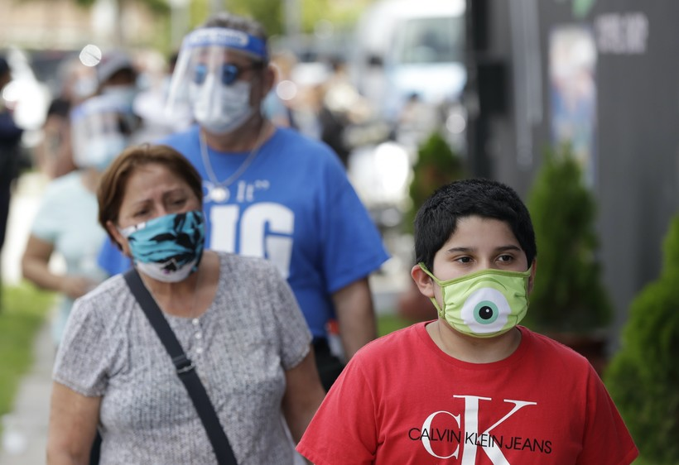
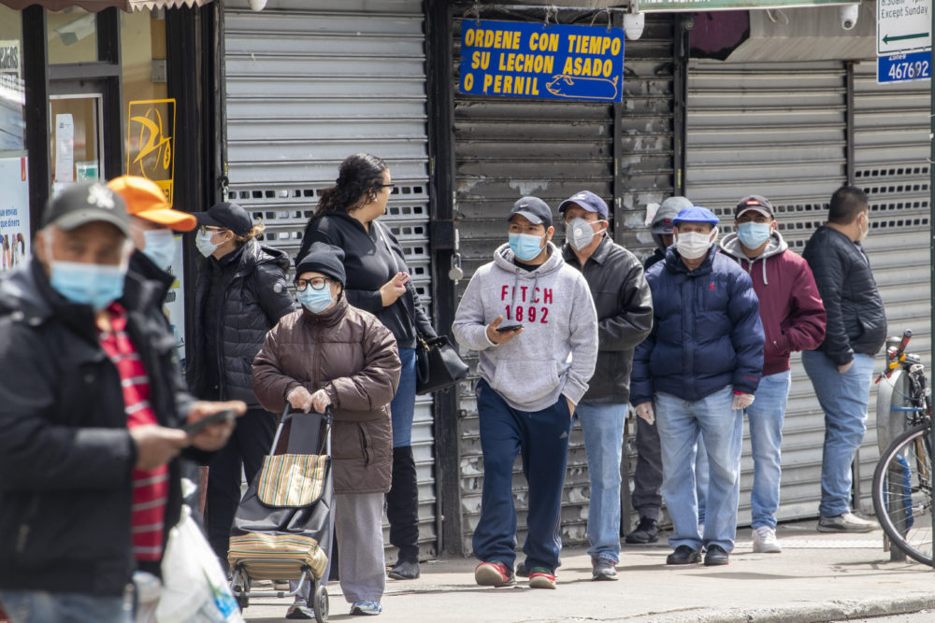
Problemática
La rápida expansión de la pandemia obligó a la búsqueda de nuevos mecanismos para combatir el virus.
El uso obligatorio de mascarilla fue una medida necesaria para evitar el contagio.
La efectividad de la mascarilla depende del uso correcto por parte de la población.
El uso de la inteligencia artificial en la visión por computadora permiten tener sistemas de monitoreo en lugares críticos de contagio.

Slide 3
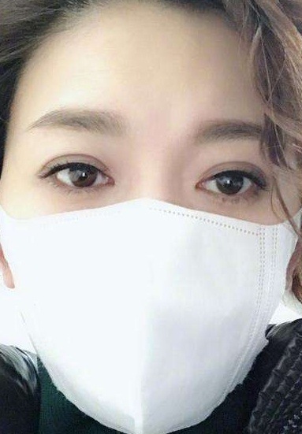
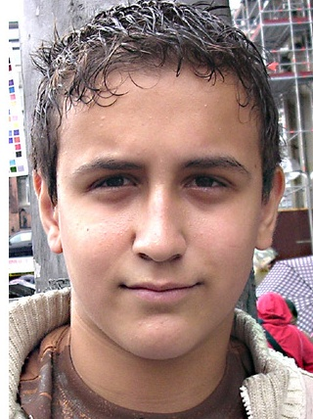

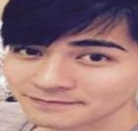
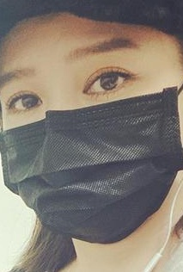
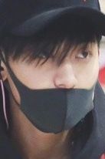
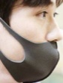
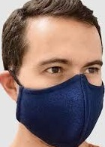

Detección multiclase
mascarilla usada correctamente
mascarilla usada incorrectamente
sin mascarilla

Slide 4
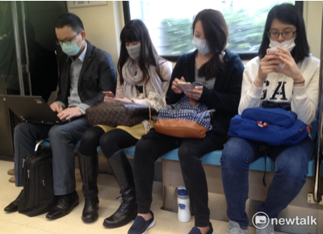

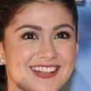
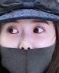

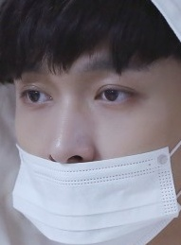

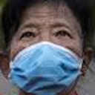
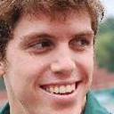
Datasets disponibles
# imágenes | 853
# clases | 3
# clase “incorrect_mask” | 108
# clase “with_mask” | 3232
# clase “without_mask” | 717
# imágenes | 5507
# clases | 3
# clase “incorrect_mask” | 392
# clase “with_mask” | 1451
# clase “without_mask” | 3664
# imágenes | 14960
# clases | 2
# clase “with_mask” | 8382
# clase “without_mask” | 6578
FUENTE: https://www.kaggle.com/datasets/andrewmvd/face-mask-detection
FUENTE:
https://www.kaggle.com/datasets/ashiqurrahmantanzil/facemask-dataset
FUENTE:
https://github.com/jamesnogra/ImproperMaskDetector

Slide 5

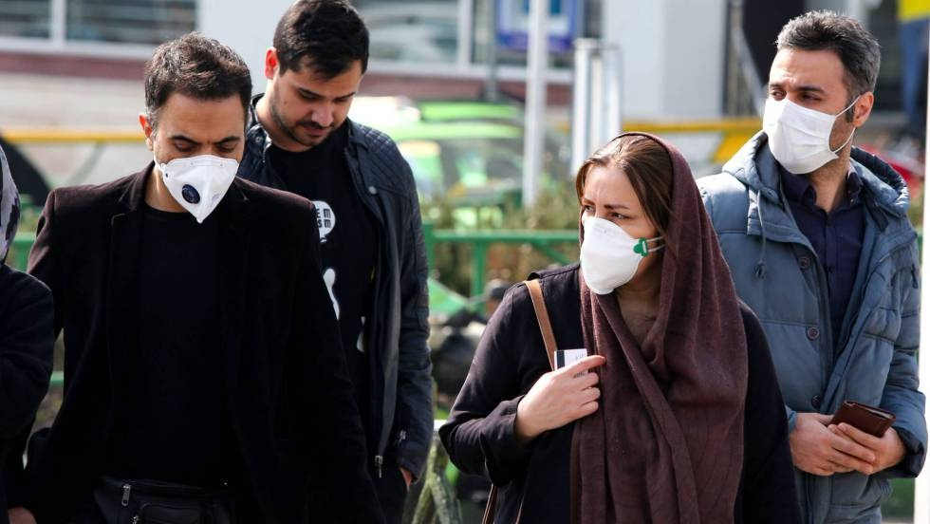
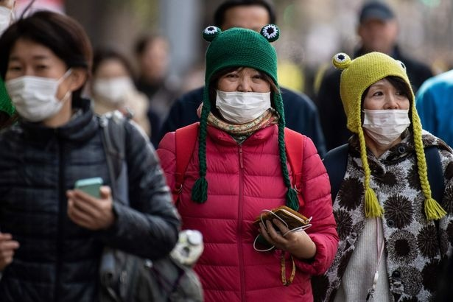
Dataset
incorrect_mask
(603)
with_mask
(603)
recortar rostros
clasificar rostros según las clases
without_mask
(603)
muestras para clasificar

Slide 6
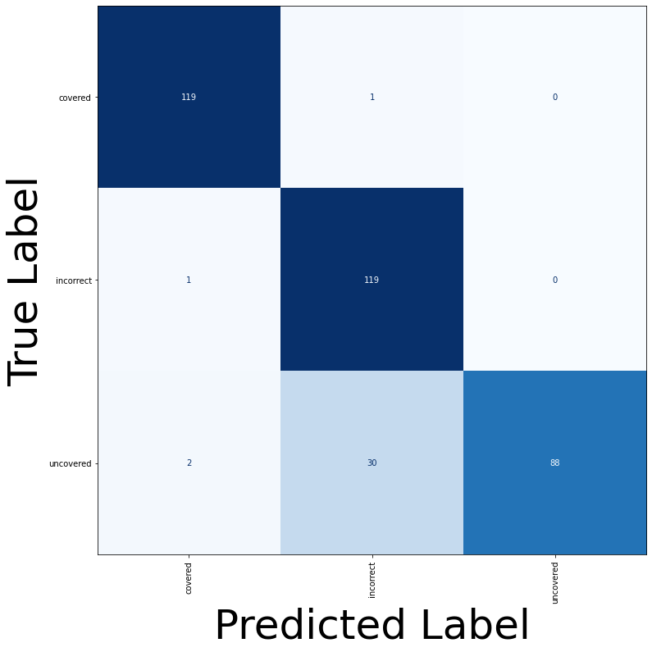
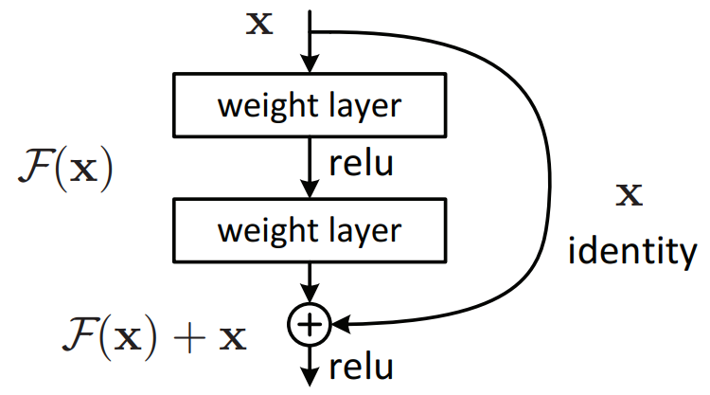
Pytorch - ResNet50
Entrenamiento 80% / Test 20%
Batch Size = 64
Learning rate = 1e-3
Optimizer = Adam
Accuracy = 86.46%
Loss = 0.475
Modelo preentrenado - transfer learning
Modelo exportado 90MB

Slide 7
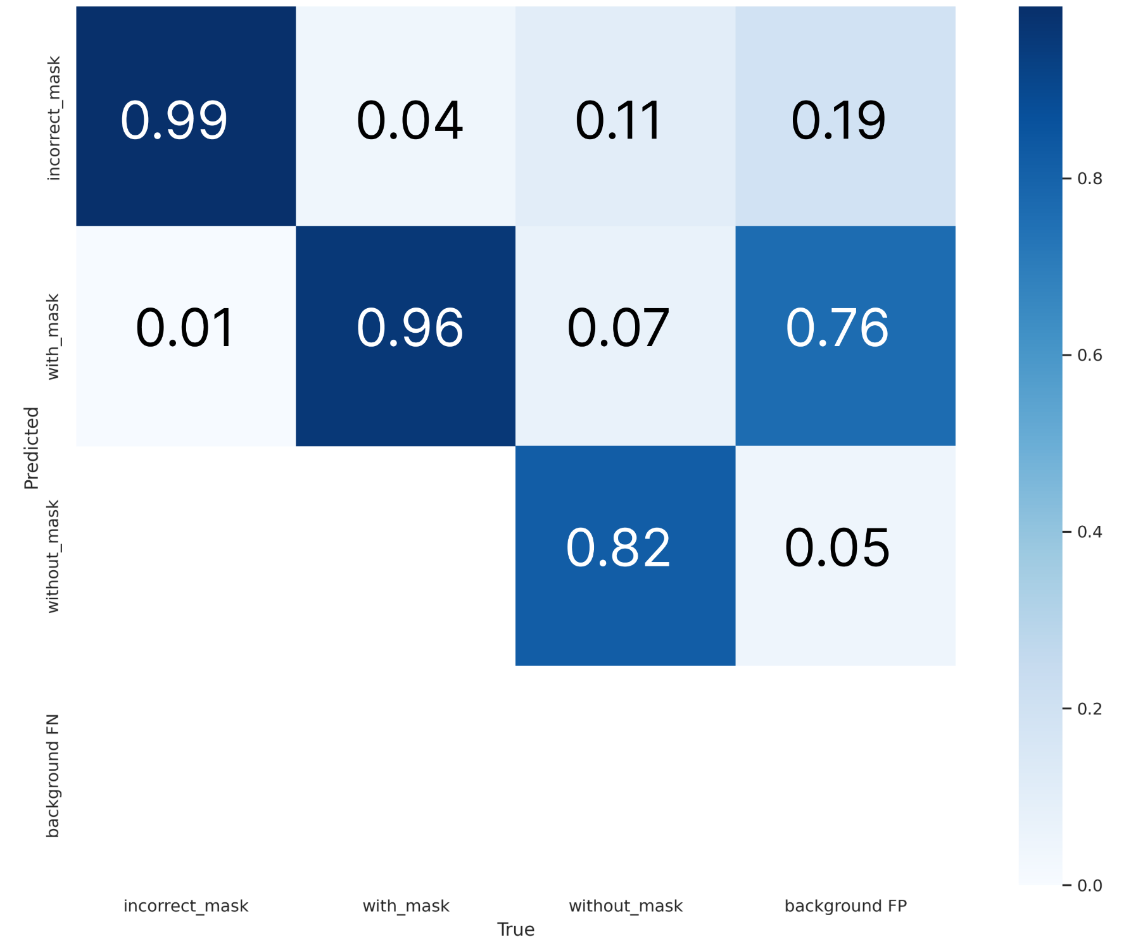
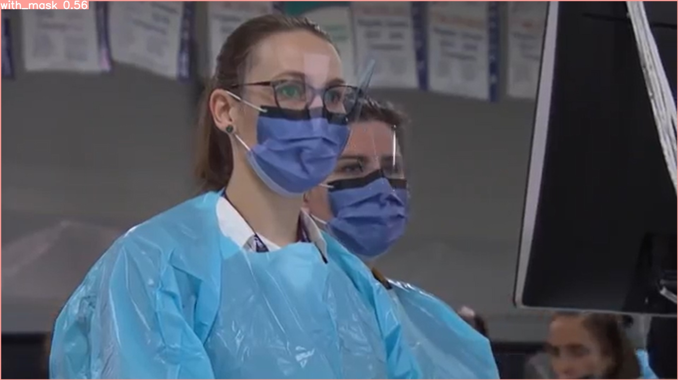
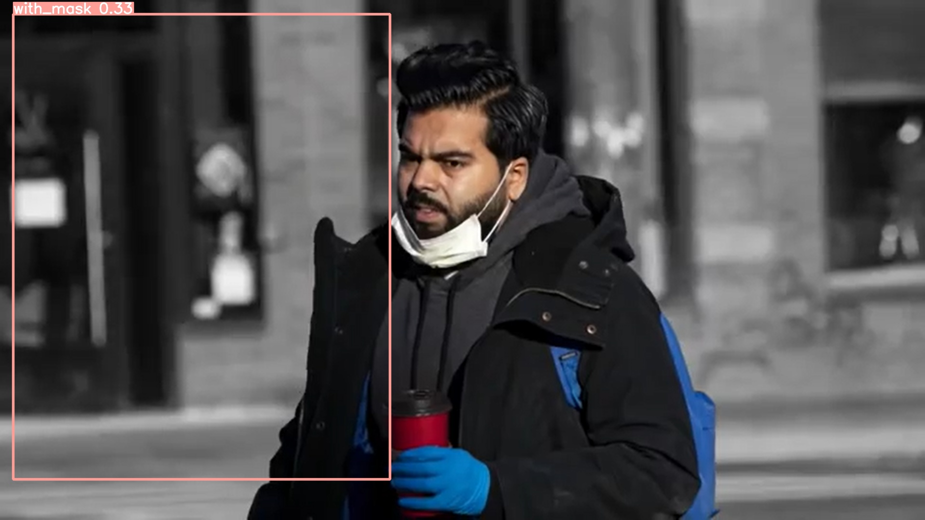
Pytorch / YOLOv5
Es de enfoque de regresión
Red: 24 capas convuluciones + 2 fully conected
Entrenamiento 1440 (70%) / Validación 627 (30%)
Se agregaron imágenes sin detecciones (solo background)
Modelo con transfer Learning basado YOLOv5m.
Se entrenó por 100 épocas en aprox. 30 minutos.
Precision:0.93, Recall : 0.93
Modelo exportado 41MB
Inferencia con GPU 14ms

Slide 8
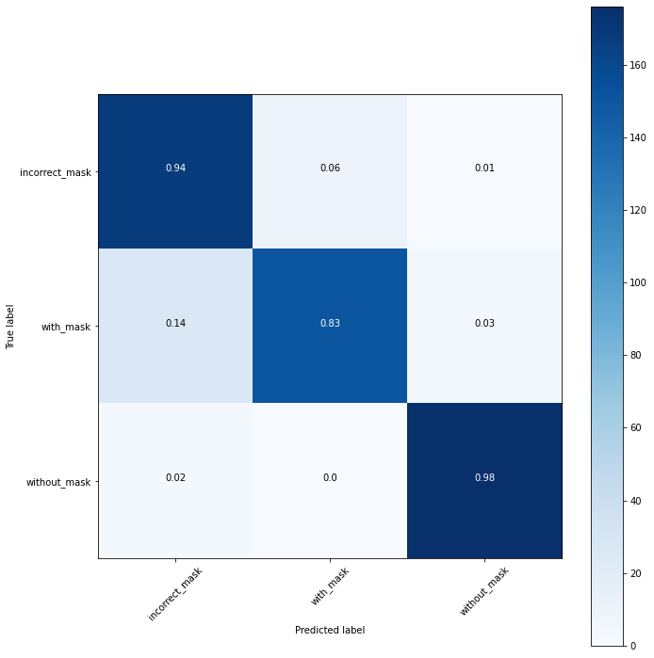
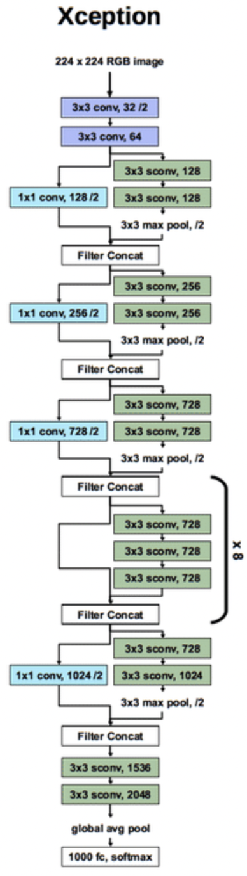
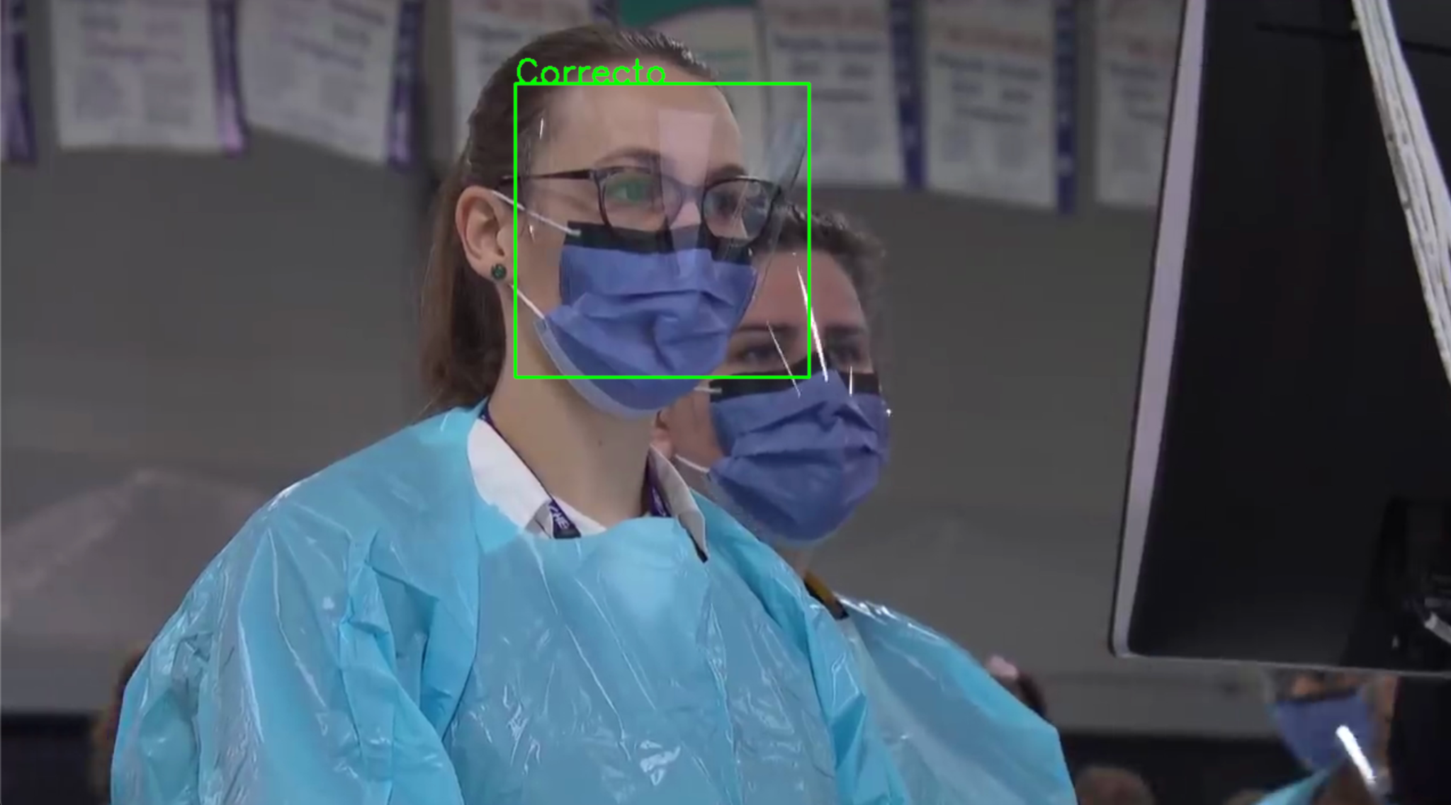
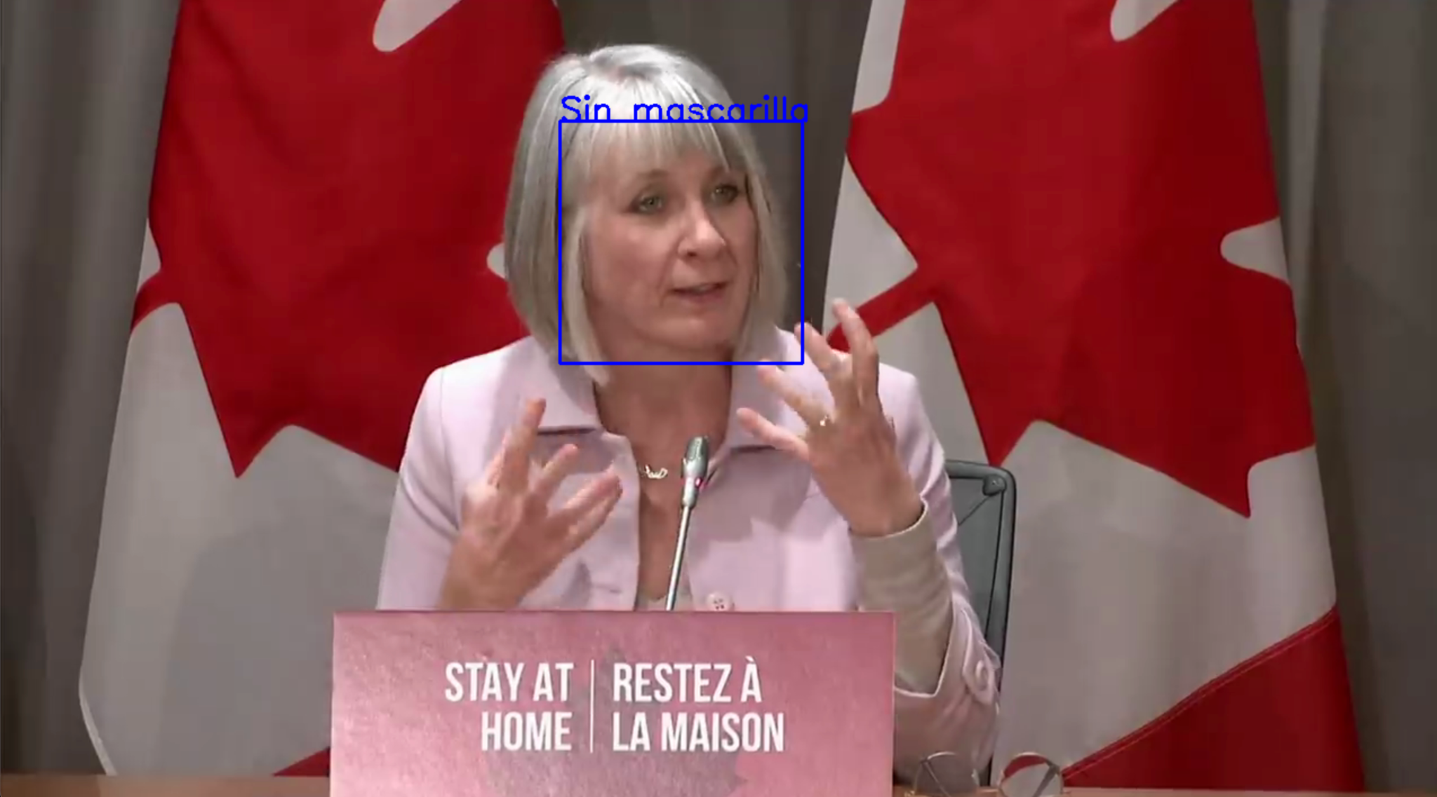
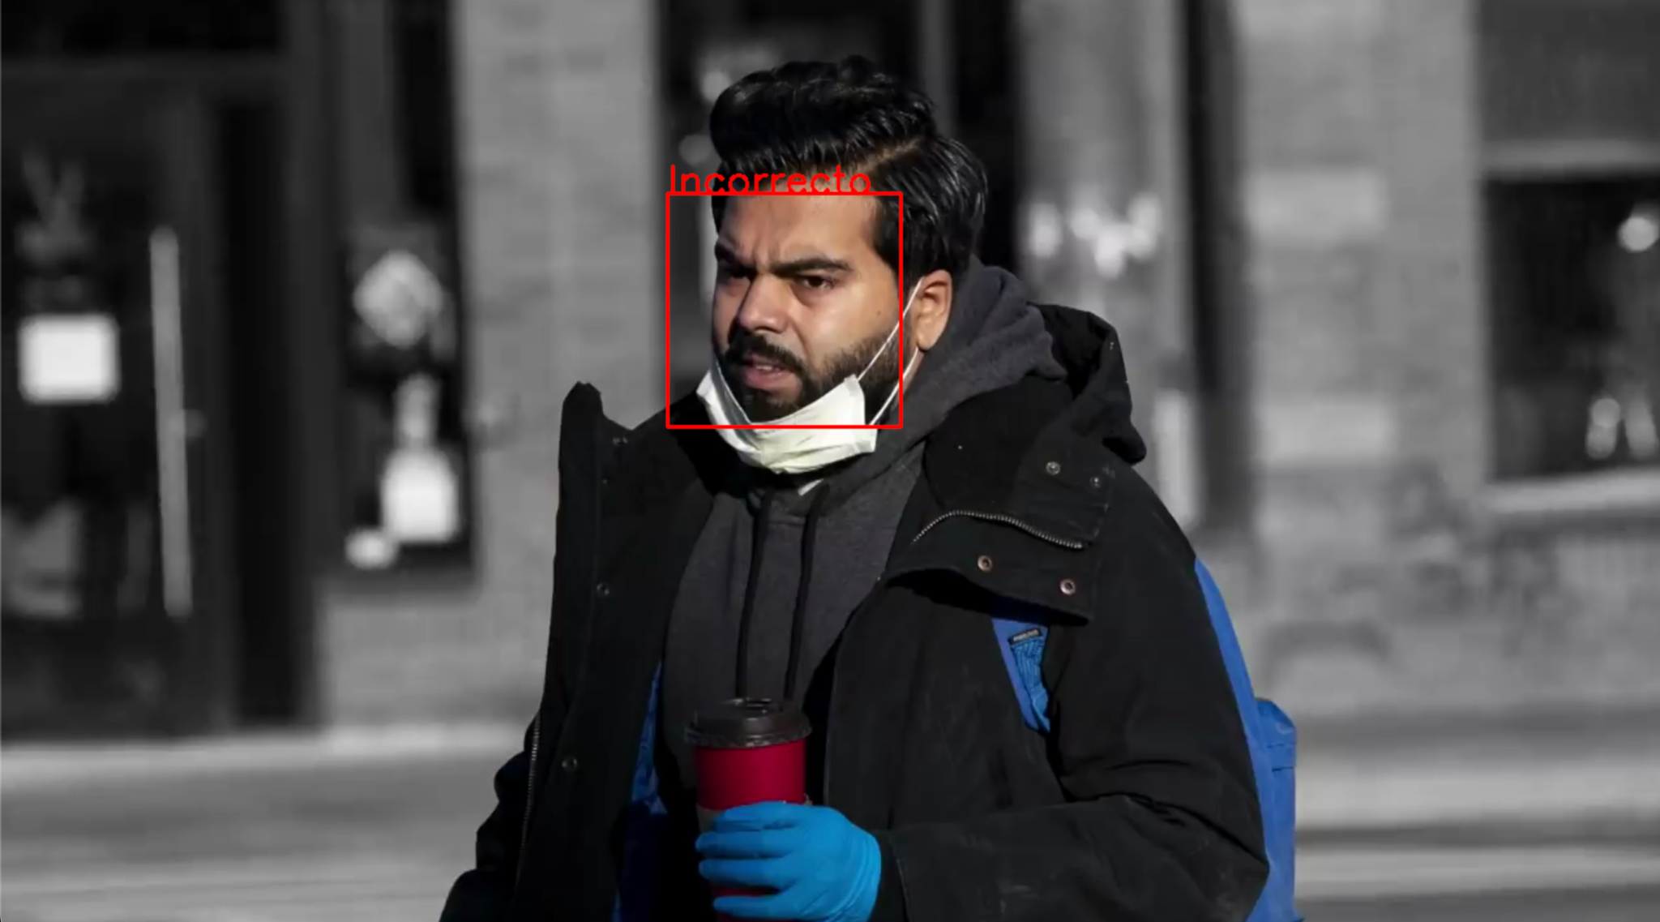
Tensor Flow / Keras
Entrenamiento 1259 (70%) / Validación 539 (30%)
Modelo con Transfer Learning
Modelo base: Xception
Modelo entrenable: 4 capas
Batchs 32, Epochs 50
Entrenamiento GPU 15 min
Accuracy 0.93
Modelo exportado 87MB
Inferencia sobre video necesita un detector de rostros previo
Inferencia con GPU 22ms

Slide 9
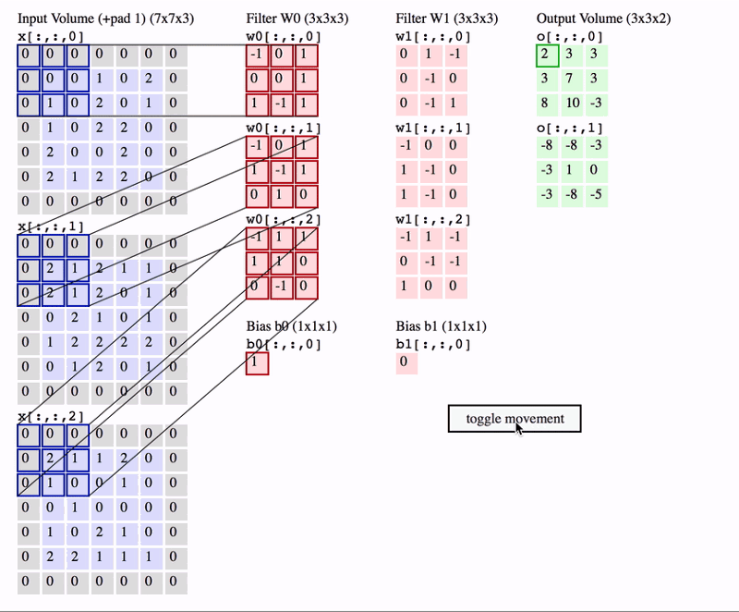
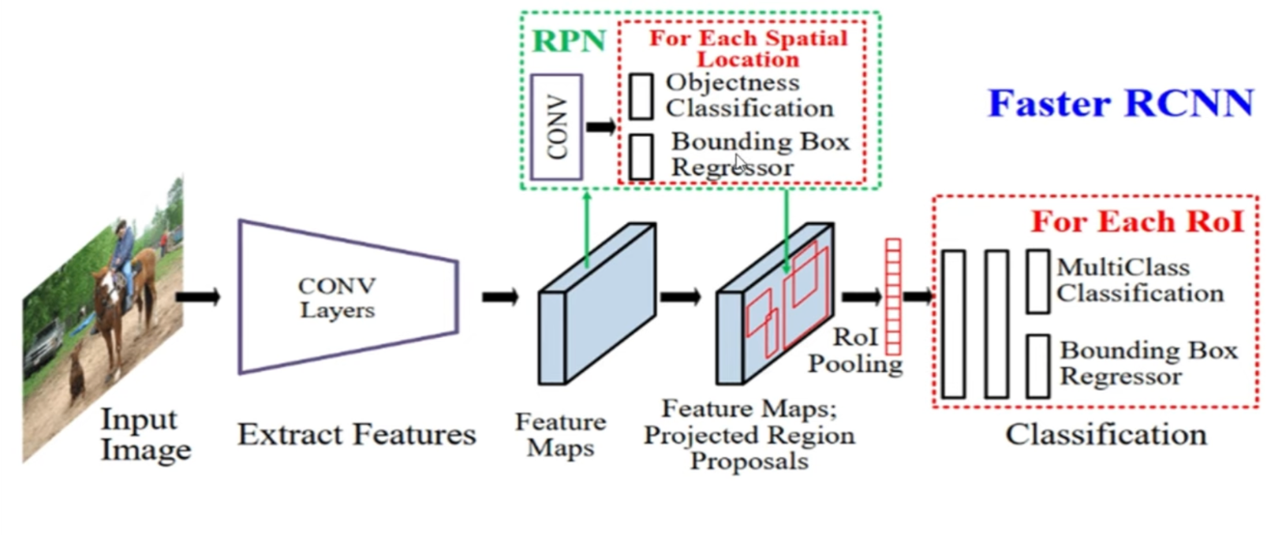
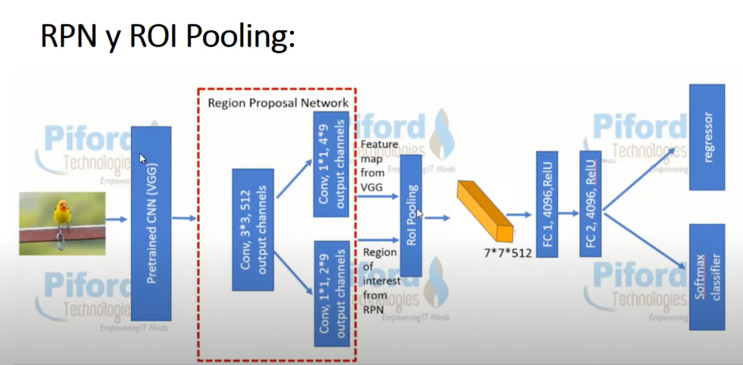
Pytorch - FasterRCNN
Es de enfoque de regresión
Accuracy 0.61
Loss = 0.693
Epochs 101
Region Proposal Network
Modelo con transfer Learning basado FasterRCNN.
Modelo exportado 158.1MB
Inferencia con GPU 673.2 s

Slide 10
Comparación de modelos (métricas)
 | MODELO
MÉTRICA | YOLO | ResNet 50 | Xception | FasterRCNN
Tamaño del modelo | 41MB | 90MB | 87MB | 158MB
Tiempo de inferencia en GPU | 14 ms | - | 22 ms | 15 ms
Precision | 0.93 | 0.9229 | 0.78 | 0.69
Recall | 0.93 | 0.9056 | 0.98 | 0.91

Slide 11
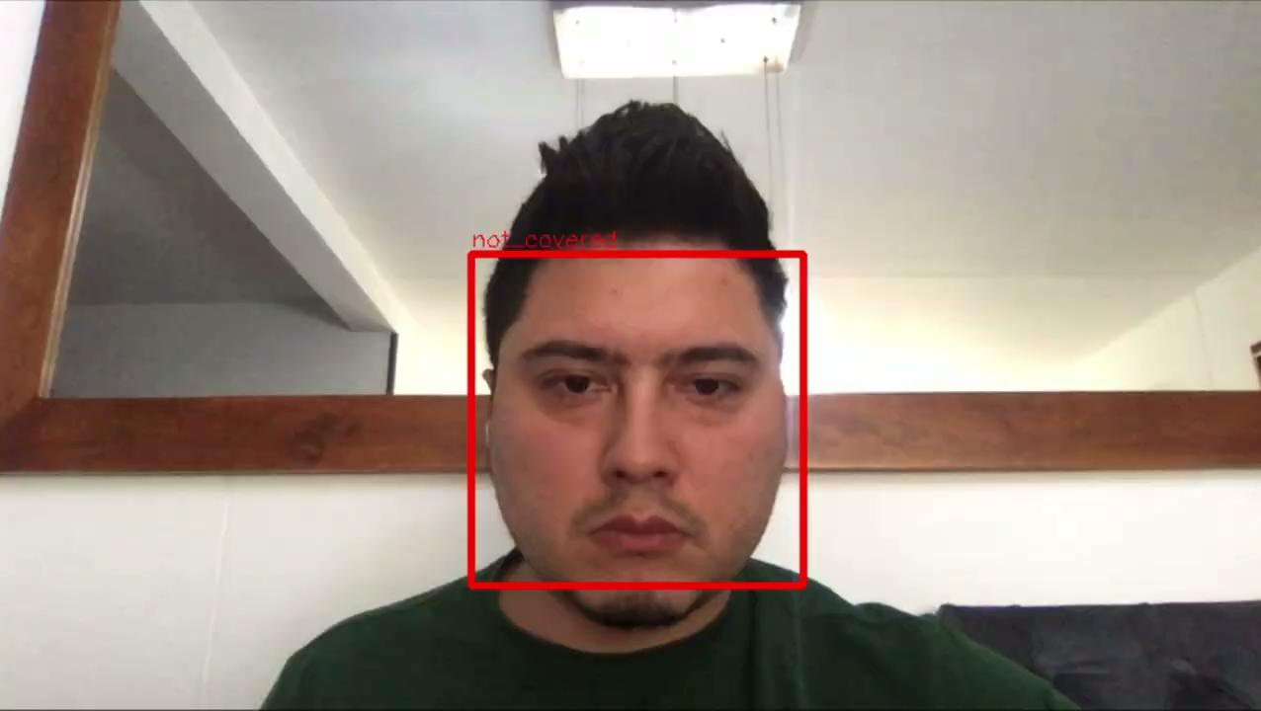
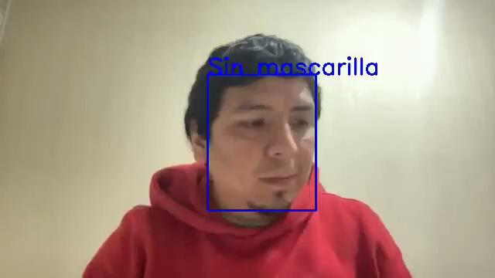
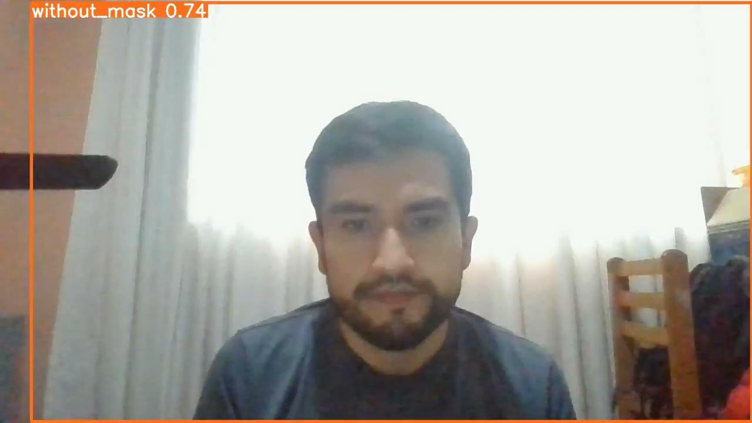
Resultados
Faster RCNN
Xception
YOLOv5

Slide 12
Conclusiones
En la elección del modelo más apropiado se debe buscar un equilibrio entre velocidad de ejecución y la exactitud de las detecciones.
Para lograr los mejores tiempos de entrenamiento y ejecución se requiere de hardware especializado.
El transfer learning permite obtener modelos de clasificación con menores tiempos de entrenamiento y menor cantidad de imágenes en los datasets.
Los datos de entrenamiento deben ser lo suficientemente variados para poder generar modelos más robustos y precisos.

